Slide 1
LẬP TRÌNH AN TOÀN ỨNG DỤNG CHAT
Nguyễn Văn Tá
Mã Đại Huy
Phan Ngọc Nghĩa

Slide 2
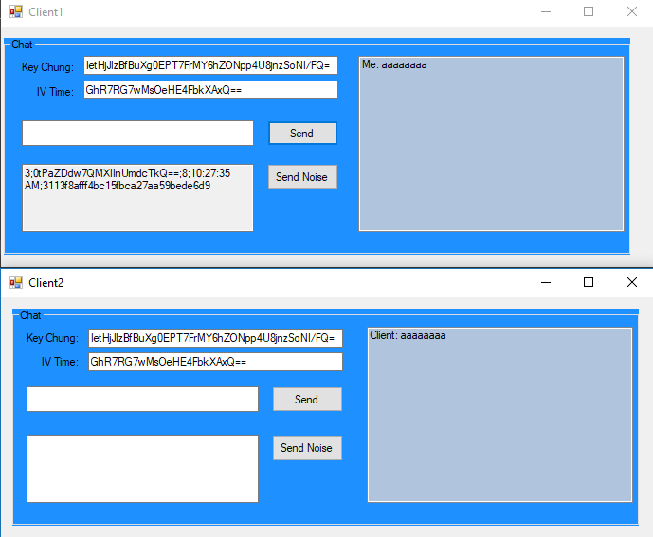
1.Giao diện ứng dụng chat :

Slide 3
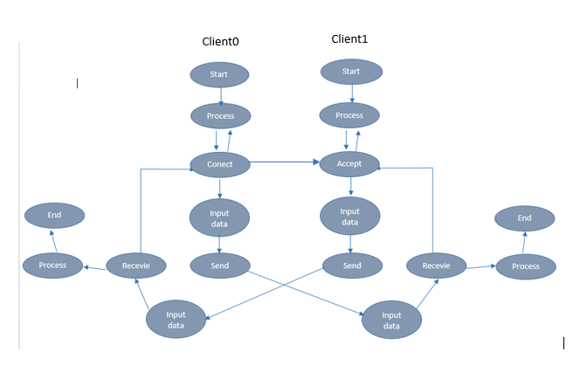
2. Sơ đồ:

Slide 4
3.Nguyên lý hoạt động :
Mã hóa AES-256
Client và Server kết nối gửi 2 public key cho nhau. Sử Dụng Hàm Diffie_hellman
Bắt Đầu Chat phải cùng IV nó mới có thể chat qua lại.
SendNoise chỉ cần key thay đổi hoặc thiếu sẽ thông báo tín nhắn sẽ bị thay đổi
Sau 20 giây sẽ đổi key một lần

Slide 5
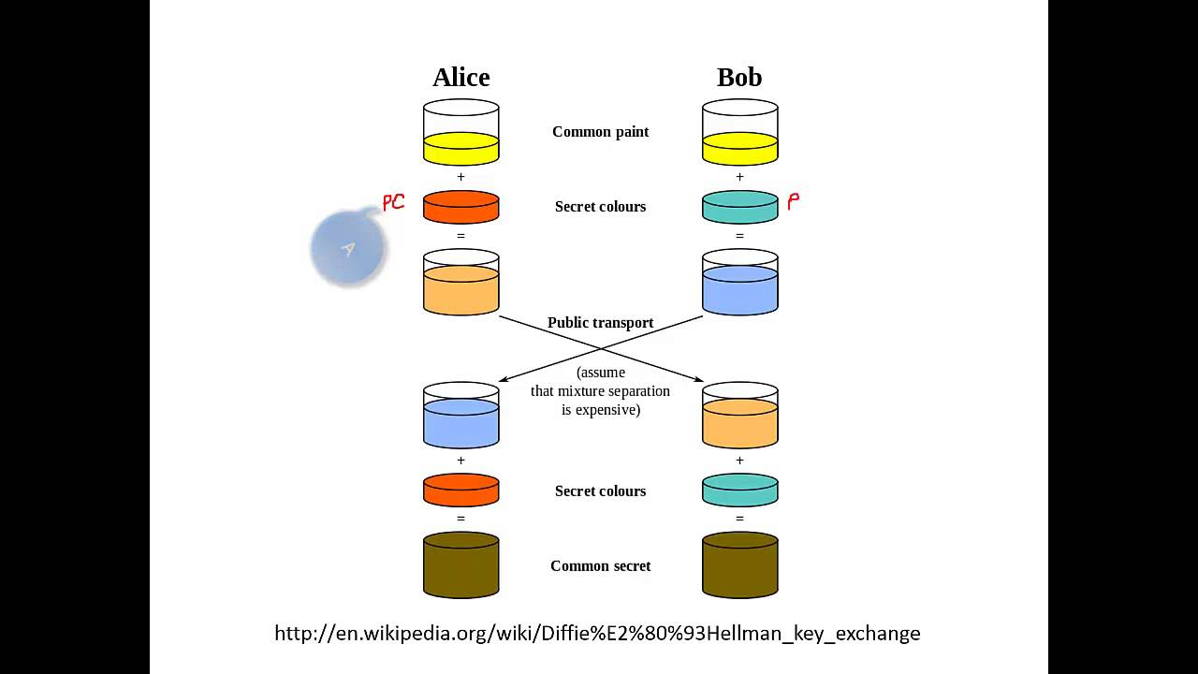
5. Diffiee-hellman

